Slide 1
UN MOD PRACTIC DE A TE IMPLICA
Studiul 10 pentru
5 septembrie 2020

Slide 2
„Atunci a zis ucenicilor Săi: «Mare este secerişul, dar puţini sunt lucrătorii! Rugaţi dar pe Domnul secerişului să scoată lucrători la secerişul Lui.»” (Matei 9:37,38)

Slide 3
Există un mod interesant de a participa la creşterea Bisericii şi la predicarea Evangheliei lumii: grupurile mici.
În Biblie, grupurile mici sunt evidenţiate ca una dintre metodele lui Dumnezeu de a ne întări credinţa, de a ne spori cunoştinţele despre Cuvântul Său, de a aprofunda viaţa noastră de rugăciune şi de a ne instrui să mărturisim.
Exemple de grupuri mici:
Primul grup mic.
În Vechiul Testament.
În Noul Testament.
Participarea la grupurile mici:
Organizare.
Dinamică.

Slide 4
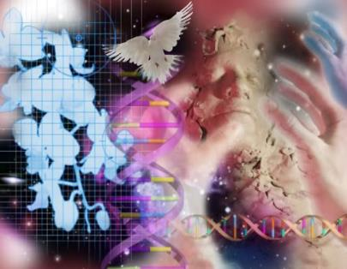
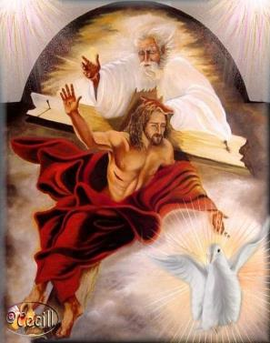
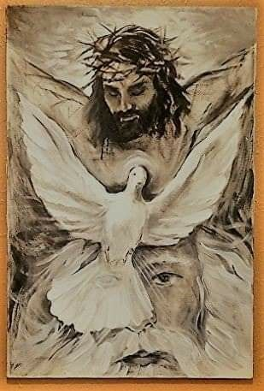
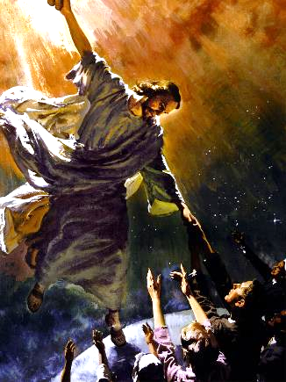
PRIMUL GRUP MIC
„Atunci Dumnezeu a zis: „Să facem om după chipul Nostru, după asemănarea Noastră…” (Geneza 1:26 p.p.)
Înainte de a crea această lume, cele trei componente ale Divinităţii s-au reunit într-un grup mic pentru un singur scop: planificarea şi executarea creaţiei fiinţelor umane şi a mediului lor.
Ei au dezvoltat chiar şi un plan alternativ în cazul în care omenirea se îndepărtează de Dumnezeu: Planul de Mântuire (1 Petru 1: 18-20; Mat. 25:34; Apoc. 13:8).
După cum vom vedea, grupurile mici se întâlnesc pentru unul sau mai multe scopuri. În cazul divin, primele întâlniri au fost pentru planificare, iar cele ulterioare pentru executarea unui proiect specific.
În plus, fiecare grup mic trebuie să aibă un obiectiv principal: să câştige suflete pentru Împărăţia Cerurilor.

Slide 5
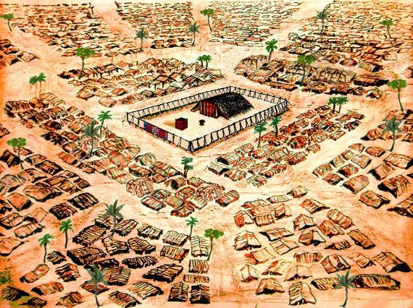
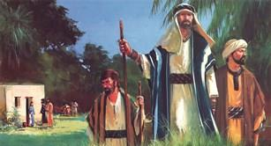
ÎN VECHIUL TESTAMENT
„Moise a ales oameni destoinici din tot Israelul şi i‑a pus conducători peste popor: conducători peste o mie, peste o sută, peste cincizeci şi peste zece oameni.” (Exod 18:25)
La ieşirea din Egipt, Moise a împărţit Israelul în tabere (pe triburi) şi corturi (pe familii). Mai târziu, Ietro a propus un plan de diviziuni în grupuri din ce în ce mai mici de 1.000, 100, 50 şi 10 persoane.
Fiecare grup mic de 10 persoane a fost condus de un lider evlavios şi i s-a permis să prevină problemele, să cultive viaţa spirituală, să stabilească relaţii strânse şi iubitoare ... A fost – şi este – o metodă eficientă pentru companie, creştere spirituală şi rezolvare a problemelor.
Mai târziu, Samuel a creat şcolile profeţilor care au urmat un model şi obiective similare grupurilor stabilite de Moise (1 Sam. 10:10; 2 Regi 2: 3).

Slide 6
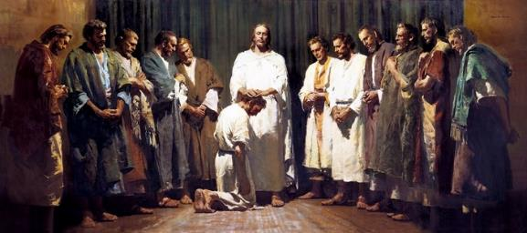
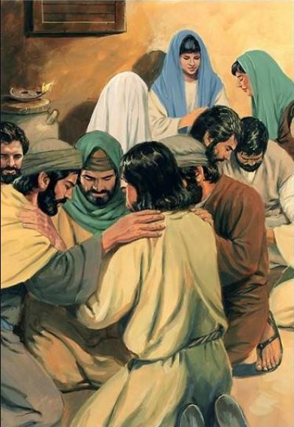
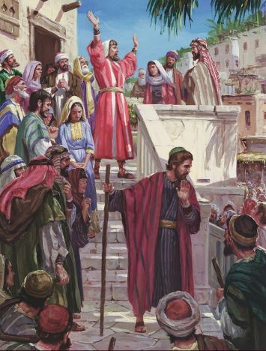
ÎN NOUL TESTAMENT
„Și, în fiecare zi, în Templu şi prin case, nu încetau să dea învăţătură şi să ducă vestea bună că Isus este Cristosul.” (Fapte 5:42)
Isus însuşi a înfiinţat primul grup mic din NT alegând doisprezece apostoli.
Au primit învăţături practice, au crescut spiritual şi au fost împuterniciţi să-şi folosească darurile în predicarea eficientă a Evangheliei.
În timpurile apostolice, nucleul bisericii era format din grupuri mici care se întâlneau în case private (Fapte 12:12; Rom. 16: 5; 1 Cor. 16:19; Col. 4:15; Fil. 2).
De asemenea, au fost organizate mici grupuri de evanghelizare în care fiecare a contribuit cu propria experienţă şi s-au sprijinit reciproc în lucrare. În acest fel, Evanghelia s-a răspândit în toată lumea cunoscută (Fapte 15: 39-41; 20:4; Rom. 15:19).

Slide 7
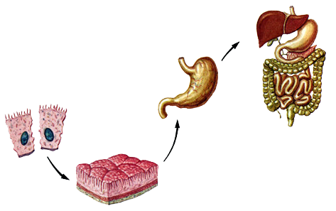
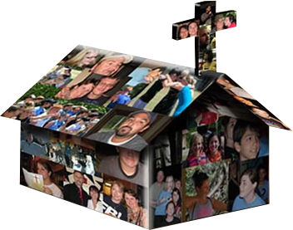
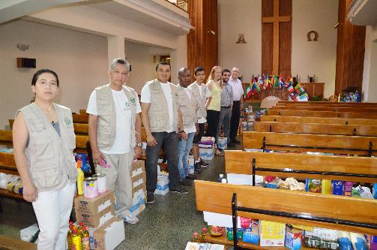
ORGANIZARE
„De fapt, când Dumnezeu a aşezat mădularele, le‑a pus pe fiecare în parte în trup aşa cum a vrut El. Dacă însă toate ar fi un singur mădular, unde ar fi trupul?” (1 Corinteni 12:18-19)
Corpul este format din celule individuale grupate în membre sau organe organizate în sisteme. Fiecare celulă are funcţia sa în interiorul membrului şi fiecare membru funcţia sa în cadrul sistemului şi fiecare sistem funcţia sa în interiorul corpului.
Toate sunt corelate şi funcţionează armonios. Aceasta este biserica, trupul lui Hristos. Dacă fiecare membru lucrează într-un grup mic, va fi mai greu să te descurajezi şi să îţi îndeplineşti mai uşor obiectivele.
Darurile fiecăruia vor determina în ce grup sau grupuri pot interacţiona cel mai eficient, astfel încât corpul să poată creşte şi să-şi îndeplinească misiunea.

Slide 8
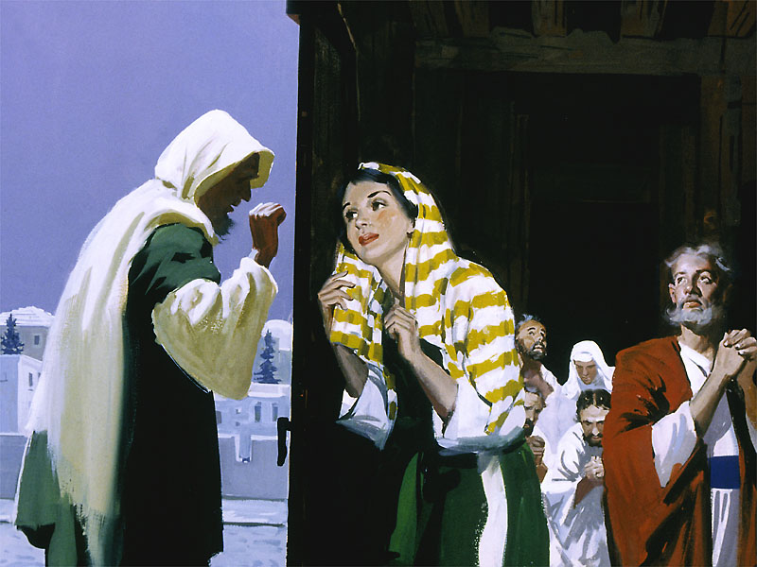
DINAMICĂ
„Înţelegând cele petrecute, s‑a dus acasă la Maria, mama lui Ioan, numit şi Marcu, unde erau adunaţi destul de mulţi oameni şi se rugau.” (Fapte 12:12)
Mijlociţi pentru alţii.
Rugaţi-vă pentru preocupările reciproce.
Împărtăşiţi o comuniune caldă.
Studiaţi Cuvântul lui Dumnezeu.
Antrenaţi-vă pentru slujire.
Învăţaţi să împărtăşiţi Evanghelia.
Slujiţi comunităţii.
Participaţi la activităţi misionare.
Grupurile mici sunt un mijloc pe care Dumnezeu îl foloseşte pentru a-şi creşte biserica, hrănind credinţa şi împuternicind-o să depună mărturie despre Isus.
Fiecare grup poate avea dinamici diferite în funcţie de obiectivele sale, toate având ca obiectiv maxim să-i îndrume pe oameni către Isus.
Care ar putea fi unele dintre aceste obiective?
Aceasta nu este o listă închisă, din contră. Fiecare biserică trebuie să găsească o modalitate de a crea grupuri mici, cu obiective specifice, în funcţie de particularităţi.

Slide 9
„Binecuvântarea Domnului va veni peste acei membri care participă în felul acesta la lucrare, adunându-se în grupe mici în fiecare zi, ca să se roage pentru succesul ei. Astfel, credincioşii vor primi har pentru ei înşişi, iar lucrarea Domnului va înainta.”
E.G.W. (Evanghelizare, pag. 86)
„Adunaţi-vă în grupuri mici pentru a studia Scripturile. Nu veţi pierde nimic şi veţi câştiga mult. Îngerii cerului vor participa la întrunirile voastre şi hrănindu-vă cu pâinea vieţii veţi primi putere spirituală. Vă veţi hrăni, ca să spunem aşa, cu frunzele copacului vieţii. Abia atunci vă veţi menţine integritatea”
E.G.W. (Fiecare zi cu Dumnezeu, 3 ianuarie)

